Slide 1
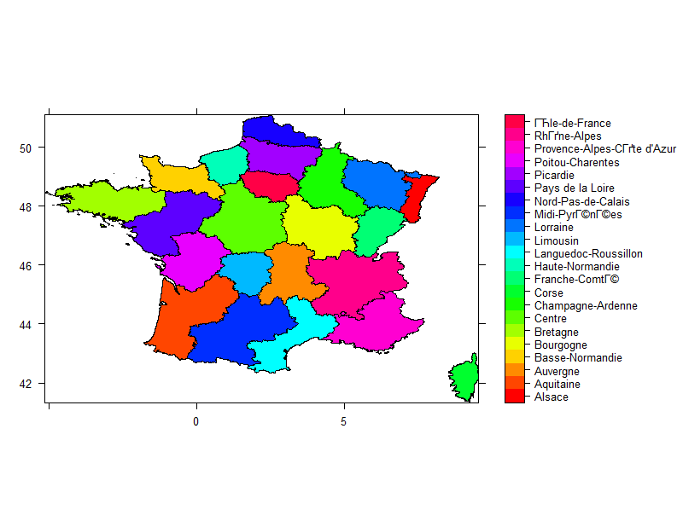
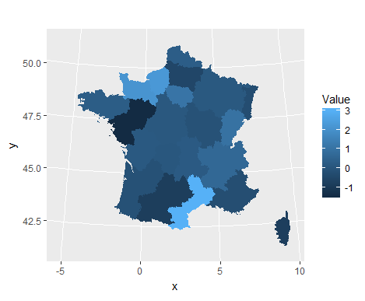
Построение картограмм
library(maptools)
Чтение shape-файлов
readShapePoly("Fra_adm1.shp")
Функция построение карт
spplot()
Функция построение карт ggplot2
ggplot() + geom_map()

Slide 2
Задание 1
Загрузить shape-файл с областями Украины.
Построить картограммы для Дохода населения на 1 особу и Валовому региональному продукту (ВРП) по регионам за 2016 год.
По данным за 2006-2015 года для каждого региона рассчитать коэффициент корреляции между Дохода населения на 1 особу и ВРП. Отобразить на картограмме.
Используя функции apply, sapply или lapply
Посчитать в каждом году количество регионов, у которых зарплата выше средней по Украине за этот год.
Построить графики ВРП для всех регионов Украины.
П.с. Данные найти в интернете. ☺

Slide 3
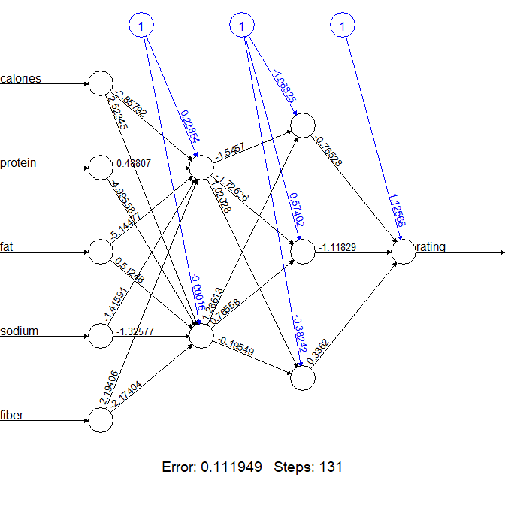
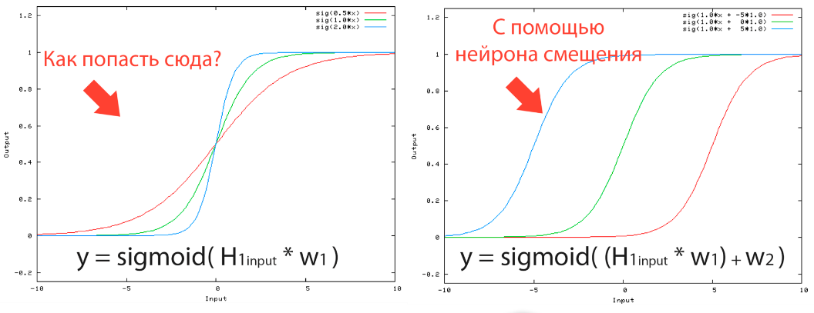
Нейронные сети
library(neuralnet)
Создание нейронной сети
neuralnet(f, data, hidden = c(1,3,4) …)
Вычисление на основе нейронной сети
compute(NN, data)
Важные проблемы:
1) нерепрезентативность данных;
2) переобучение.
Основные понятия:
нейрон (входной, выходной, биас), слой, функция переключения (сигмоида, арктангенс, линейная), обучающая выборка, тестовая выборка, ошибка.

Slide 4
Задание 2
Создать нейронную сеть, которая для развитых стран мира по Energy use (kg of oil equivalent per capita); Imports of goods and services (% of GDP); Literacy rate, adult total (% of people ages 15 and above) и Total reserves (includes gold, current US$) пытается определить Life expectancy at birth, total (years), для этого нужно:
загрузить данные;
изучить данные, заполнить пропуски;
подобрать оптимальное количество слоев и нейронов сети;
обучить и протестировать сеть.

